Slide 1
Postfix邮件系统（一）
—— 理论部分

Slide 2
课程回顾
常见的网站社区有哪些类型？
如何部署Discuz!论坛系统？

Slide 3
技能展示
熟悉邮件系统的组成及使用的协议
学会安装并配置Postfix服务器
学会安装并配置Dovecot服务器

Slide 4











本章结构
邮件系统角色、邮件协议
电子邮件系统基础
常见的邮件服务器软件
编译安装及服务控制
Postfix邮件系统（一）
Postfix邮件服务基础
主要目录和配置文件
配置SMTP发信服务
邮件服务器基本构建
配置POP/IMAP收信服务
测试发信、收信功能

Slide 5
电子邮件系统概述
邮件系统角色
  MUA（邮件用户代理）、MTA（邮件传输代理）、MDA（邮件分发代理 ）
邮件应用协议
  SMTP，简单邮件传输协议，TCP 25端口
  POP3，第3版邮局协议，TCP 110端口
  IMAP4，第4版互联网消息访问协议，TCP 143端口

Slide 6
常见的邮件服务器软件
商业邮件系统
  Exchange：微软公司的重量级产品，与Windows系列软件产品相集成，协作性较好
  Notes/Domino：IBM公司的商业电子邮件和办公协作软件产品，功能丰富、强大，提供跨平台支持
开源邮件系统
  Sendmail：资格最古老，运行稳定，但安全性欠佳
  Qmail：有更好的执行效率，配置、管理也很方便
  Postfix：兼容Sendmail，采用模块化设计，在投递效率、稳定性、服务性能及安全性方面表现优秀

Slide 7
编译安装Postfix
1.准备工作
  停用sendmail服务，并设置默认启动状态为关闭
2.源码编译及安装
[root@mail ~]# /etc/init.d/sendmail stop
关闭 sendmail： [确定]
[root@mail ~]# chkconfig --level 2345 sendmail off
1.创建运行组、用户
[root@mail ~]# groupadd -g 1200 postdrop
[root@mail ~]# groupadd -g 1000 postfix
[root@mail ~]# useradd -M -u 1000 -g postfix -G postdrop -s /sbin/nologin postfix
2.解压缩源代码包
[root@mail ~]# tar zxf postfix-2.8.2.tar.gz -C /usr/src/
[root@mail ~]# cd /usr/src/postfix-2.8.2
3.编译前的配置
[root@mail postfix-2.8.2]# make makefiles
'CCARGS=-DUSE_SASL_AUTH -DUSE_CYRUS_SASL -I/usr/include/sasl' 'AUXLIBS=-L/usr/lib/sasl2 -lsasl2'
4.编译并安装
[root@mail postfix-2.8.2]# make
[root@mail postfix-2.8.2]# make install
Notes:
教员演示
因在下一章中需要Postfix支持SASL认证（通过软件包cyrus-sasl），所以应确认已安装好相关软件包:
[root@mail ~]# rpm -qa | grep cyrus
cyrus-sasl-plain-2.1.22-5.el5_4.3
cyrus-sasl-devel-2.1.22-5.el5_4.3
cyrus-sasl-lib-2.1.22-5.el5_4.3
cyrus-sasl-2.1.22-5.el5_4.3

Slide 8
Postfix服务的控制
Postfix服务控制
  使用/usr/sbin/postfix命令
  常见控制参数：start、stop、reload、check
[root@mail ~]# postfix start
postfix/postfix-script: starting the Postfix mail system
[root@mail ~]# postfix status
postfix/postfix-script: the Postfix mail system is running: PID: 20520
[root@mail ~]# netstat -antp | grep ":25“
tcp 0 0 0.0.0.0:25 0.0.0.0:* LISTEN 20520/master
[root@mail ~]# postfix check
[root@mail ~]# postfix reload
postfix/postfix-script: refreshing the Postfix mail system
若配置无误，则无输出信息
主进程master

Slide 9
Postfix的主要目录
配置文件目录：/etc/postfix/
服务程序目录：/usr/libexec/postfix/
邮件队列目录：/var/spool/postfix/
  incoming、active、deferred
  hold、corrupt
邮件管理程序目录：/usr/sbin/
  postalias、postmap、
  postconf、postfix
  postqueue、postsuper

Slide 10
Postfix的配置文件
/etc/postfix/master.cf
  master主程序的配置文件
/etc/postfix/main.cf
  postfix服务的配置文件
辅助配置工具 postconf
  执行 postconf ，查看当前的有效配置
  执行 postconf -n ，查看非默认配置
  执行 postconf -d ，查看默认配置
简化配置文件
[root@mail ~]# postconf -n > tmp.file
[root@mail ~]# mv /etc/postfix/main.cf /etc/postfix/main.cf.bak
[root@mail ~]# mv tmp.file /etc/postfix/main.cf

Slide 11
Postfix的日志文件
/var/log/maillog
  记录了postfix服务的邮件传递等过程信息
常用分析方法
  动态跟踪日志变化
    tail -f /var/log/maillog
  关键词搜索
    egrep '(reject|error|fatal|panic):' /var/log/maillog

Slide 12
小结
请思考：
  MUA、MTA、MDA分别代表什么意思？
  postfix服务的主要配置文件是什么？
  如何启动、停止、重载postfix服务？

Slide 13
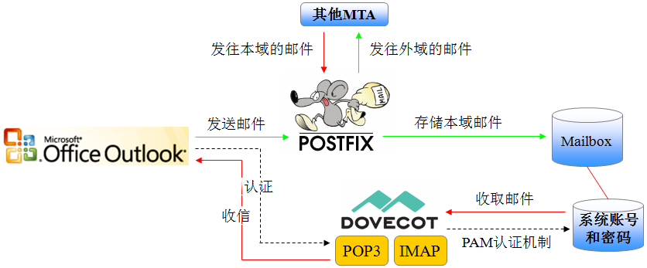
邮件服务器的基本构建2-1
Postfix：提供邮件发送服务（SMTP）
Dovecot：提供邮件收取服务（POP3）
Office Outlook：用于收发信的客户端工具

Slide 14
邮件服务器的基本构建2-2
案例环境：
  IP地址：173.16.16.2/24
  主机名: mail.benet.com
  邮件域：@benet.com
  邮件帐号：使用本地系统用户
  使用dovecot提供收信服务
域名设置
  需要在 benet.com 域的DNS服务器中注册，设置相应的A记录和MX记录
@ IN MX 5 mail.benet.com.
mail IN A 173.16.16.2
Notes:
教员演示

Slide 15
配置SMTP发信服务2-1
1.设置main.cf,并启动服务
[root@mail ~]# vi /etc/postfix/main.cf
……
inet_interfaces = 173.16.16.2, 127.0.0.1
myhostname = mail.benet.com
mydomain = benet.com
myorigin = $mydomain
mydestination = $mydomain, $myhostname
home_mailbox = Maildir/
监听服务的IP地址
外发邮件时发件人地址中的邮件域
允许投递到本地的目标邮件域
邮件存储位置和格式
[root@mail ~]# postfix reload
postfix/postfix-script: refreshing the Postfix mail system
重载配置内容

Slide 16
配置SMTP发信服务2-2
2.添加邮箱账号
3.SMTP发送邮件测试
root@mail ~]# telnet mail.benet.com 25
……
HELO mail.benet.com
250 mail.benet.com
MAIL FROM:xiaoqi@benet.com
250 2.1.0 Ok
RCPT TO:lisi@benet.com
250 2.1.5 Ok
DATA
354 End data with <CR><LF>.<CR><LF>
......
This is a test mail by Xiaoqi.
.
250 2.0.0 Ok: queued as CAFAC9302F5
QUIT
root@mail ~]# ls -lh /home/lisi/Maildir/new/
总计 4.0K
-rw------- 1 lisi mailusers 457 04-21 15:09 1302505773.Vfd00I2d001cM765260.mail.benet.com
[root@mail ~]# cat /home/lisi/Maildir/new/1302505773.Vfd00I2d001cM765260.mail.benet.com
Return-Path: <xiaoqi@benet.com>
X-Original-To: lisi@benet.com
Delivered-To: lisi@benet.com
Received: from mail.benet.com (www.benet.com [173.16.16.2])
by mail.benet.com (Postfix) with SMTP id
for <lisi@benet.com>; Mon, 21 Apr 2011 15:08:38 +0800 (CST)
Subject:A Test Mail!
……
宣告客户机地址
告知发件人地址
告知收件人地址
来源地址
告知要发送邮件数据
提交目标地址
点号表示正文结束
邮件主题
断开连接并退出

Slide 17
配置POP/IMAP收信服务3-1
1. 编译安装dovecot软件
  下载源码包 dovecot-1.1.4.tar.gz
    官方站点：http://www.dovecot.org
  添加dovecot 运行用户
  解包、配置、编译及安装
1.预先创建运行用户
[root@mail ~]# useradd -M -s /sbin/nologin dovecot
[root@mail ~]# useradd -M -s /sbin/nologin dovenull
2.源码编译安装
[root@mail ~]# tar zxf dovecot-2.0.12.tar.gz -C /usr/src/
[root@mail ~]# cd /usr/src/dovecot-2.0.12
[root@mail dovecot-2.0.12]# ./configure --sysconfdir=/etc
[root@mail dovecot-2.0.12]# make && make install
[root@mail ~]# cp doc/dovecot-initd.sh /etc/init.d/dovecot
[root@mail ~]# chmod +x /etc/init.d/dovecot
[root@mail ~]# chkconfig --add dovecot
3.添加为系统服务dovecot

Slide 18
配置POP/IMAP收信服务3-2
2.建立配置文件，并启动服务
1.建立配置、认证文件
[root@mail ~]# cp /usr/local/share/doc/dovecot/example-config/* /etc/dovecot/
[root@mail ~]# vi /etc/pam.d/dovecot
#%PAM-1.0
auth required pam_nologin.so
auth include system-auth
account include system-auth
session include system-auth
[root@mail example-config]# vi /etc/dovecot/dovecot.conf
……
!include conf.d/10-auth.conf
ssl = yes
disable_plaintext_auth = no
mail_location = maildir:~/Maildir
2.调整主配置文件
3.启动Dovecot服务，并确认监听状态
[root@mail ~]# /etc/init.d/dovecot start
Starting Dovecot.
[root@mail ~]# netstat -anpt | grep dovecot
tcp 0 0 0.0.0.0:110 0.0.0.0:* LISTEN 17594/dovecot
tcp 0 0 0.0.0.0:143 0.0.0.0:* LISTEN 17594/dovecot

Slide 19
配置POP/IMAP收信服务3-3
3.POP3接收邮件测试
[root@mail ~]# telnet mail.benet.com 110
……
+OK Dovecot ready.
USER lisi
+OK
PASS 123456
+OK Logged in.
LIST
+OK 1 messages:
1 470
.
RETR 1
……
QUIT
指定用户名称
指定登录密码
查看邮件列表
查收第一封邮件内容
断开连接并退出

Slide 20
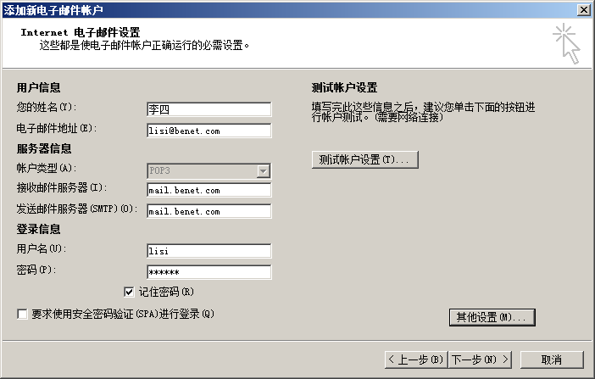
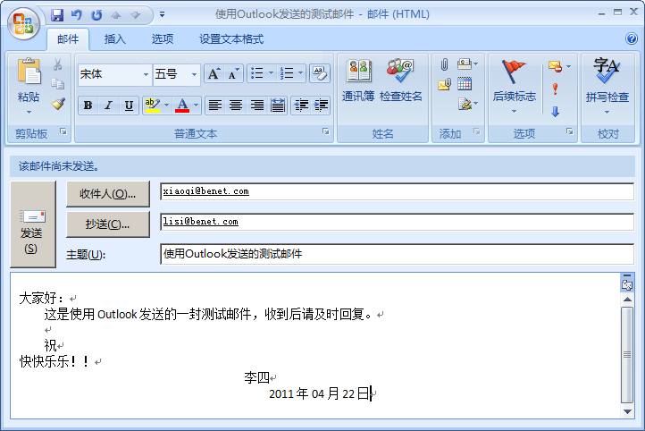
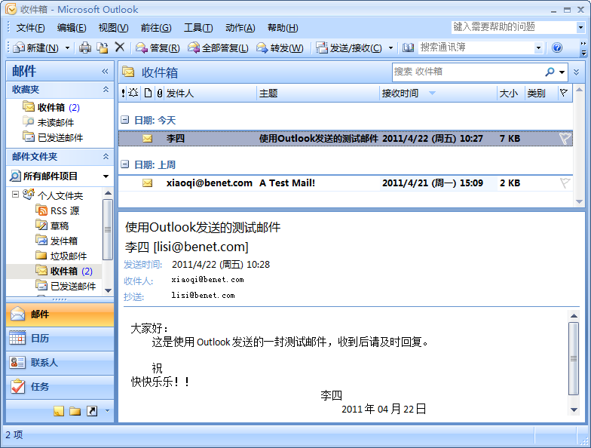
测试发信、收信功能2-1
1.设置邮箱账号
  使用Outlook 2007邮件客户端
  通过“工具”→“账号设置”来添加新账号
2.发送邮件测试
3.接收邮件测试
POP3服务器地址
SMTP服务器地址

Slide 21
测试发信、收信功能2-2
[root@localhost]# vi /etc/vsftpd/vusers.list
mike
123
john
456
[root@localhost]# cd /etc/vsftpd/
[root@localhost vsftpd]# db_load -T -t hash -f vusers.list vusers.db
[root@localhost vsftpd]# file vusers.db
vusers.db: Berkeley DB (Hash, version 8, native byte-order)
[root@localhost vsftpd]# chmod 600 /etc/vsftpd/vusers.*
[root@localhost vsftpd]# ls -lh /etc/vsftpd/vusers.*
-rw------- 1 root root 12K 02-26 08:51 /etc/vsftpd/vusers.db
-rw------- 1 root root 18 02-26 08:48 /etc/vsftpd/vusers.list

Slide 22
本章总结
邮件系统角色、邮件协议
电子邮件系统基础
常见的邮件服务器软件
编译安装及服务控制
Postfix邮件系统（一）
Postfix邮件服务基础
主要目录和配置文件
配置SMTP发信服务
邮件服务器基本构建
配置POP/IMAP收信服务
测试发信、收信功能

Slide 23
Postfix邮件系统（一）
—— 上机部分

Slide 24
实验案例：构建Postfix邮件服务器3-1
需求描述
  设置邮件服务器的主机名、IP地址
  安装配置Postfix服务器，提供SMTP发信服务
  安装配置Dovecot服务器，提供POP3/IMAP邮件收取服务
实现思路
  搭建DNS服务器，配置相关记录
  安装并配置Postfix服务器
  安装并配置Dovecot服务器
  使用Outlook 2007进行发信、收信

Slide 25

实验案例：构建Postfix邮件服务器3-2
学员练习1
  搭建DNS服务器，配置MX、A记录
  安装并配置Postfix服务器
40分钟完成

Slide 26
实验案例：构建Postfix邮件服务器3-3
学员练习2
  安装并配置Dovecot服务器
  使用Outlook 2007进行发信、收信
40分钟完成

